Slide 1
ANA DİLİM ÖLƏN DEYİL

Slide 2
Ana dilim, səndədir xalqın əqli, hikməti,
Ərəb oğlu Məcnunun dərdi səndə dil açmış.
Ürəklərə yol açan Füzulinin sənəti,
Ey dilim, qüdrətinlə dünyalara yol açmış.
Səndə mənim xalqımın qəhrəmanlıqla dolu
Tarixi varaqlanır,
Səndə neçə min illik mənim mədəniyyətim,
Şan-şöhrətim saxlanır.
Mənim adım-sanımsan,
Namusum, vicdanımsan!
Bəxtiyar Vahabzadə

Slide 3
Ana dilimiz müstəqil Azərbaycanın, Azərbaycan xalqının ən böyük milli sərvətidir.
Heydər Əliyev

Slide 4
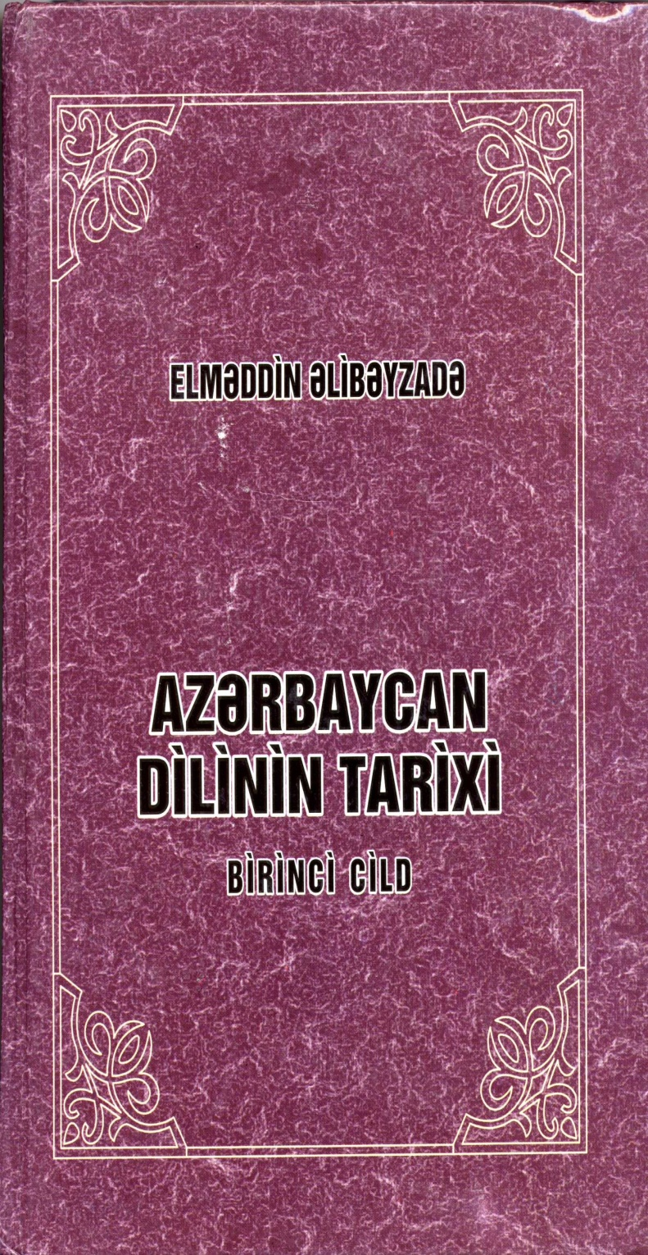
Əlibəyzadə E. Azərbaycan dilinin tarixi. II cilddə. – Bakı : Azərbaycan Tərcümə Mərkəzi, 2007. – 660 s.
Əsərdə xalqımızın doğuluşu, soy kökü, miladdan öncəki dövrlərdə və miladi tarixdə ictimai-siyasi mövqeyi, dilinin təşəkkülü, inkişaf yolları və s. ilk qaynaqlar əsasında araşdırılır, həm türk xalqları ilə ortaq, həm də bilavasitə öz qədim tarixi öyrənilir, elmi, ədəbi abidələrin, klassik sənətkarlarımızın dili və üslubu tədqiq edilir.

Slide 5
Hər bir xalqın mənliyini, mənəvi dəyərlərini yaşadan, inkişaf etdirən onun dilidir.
Heydər Əliyev

Slide 6
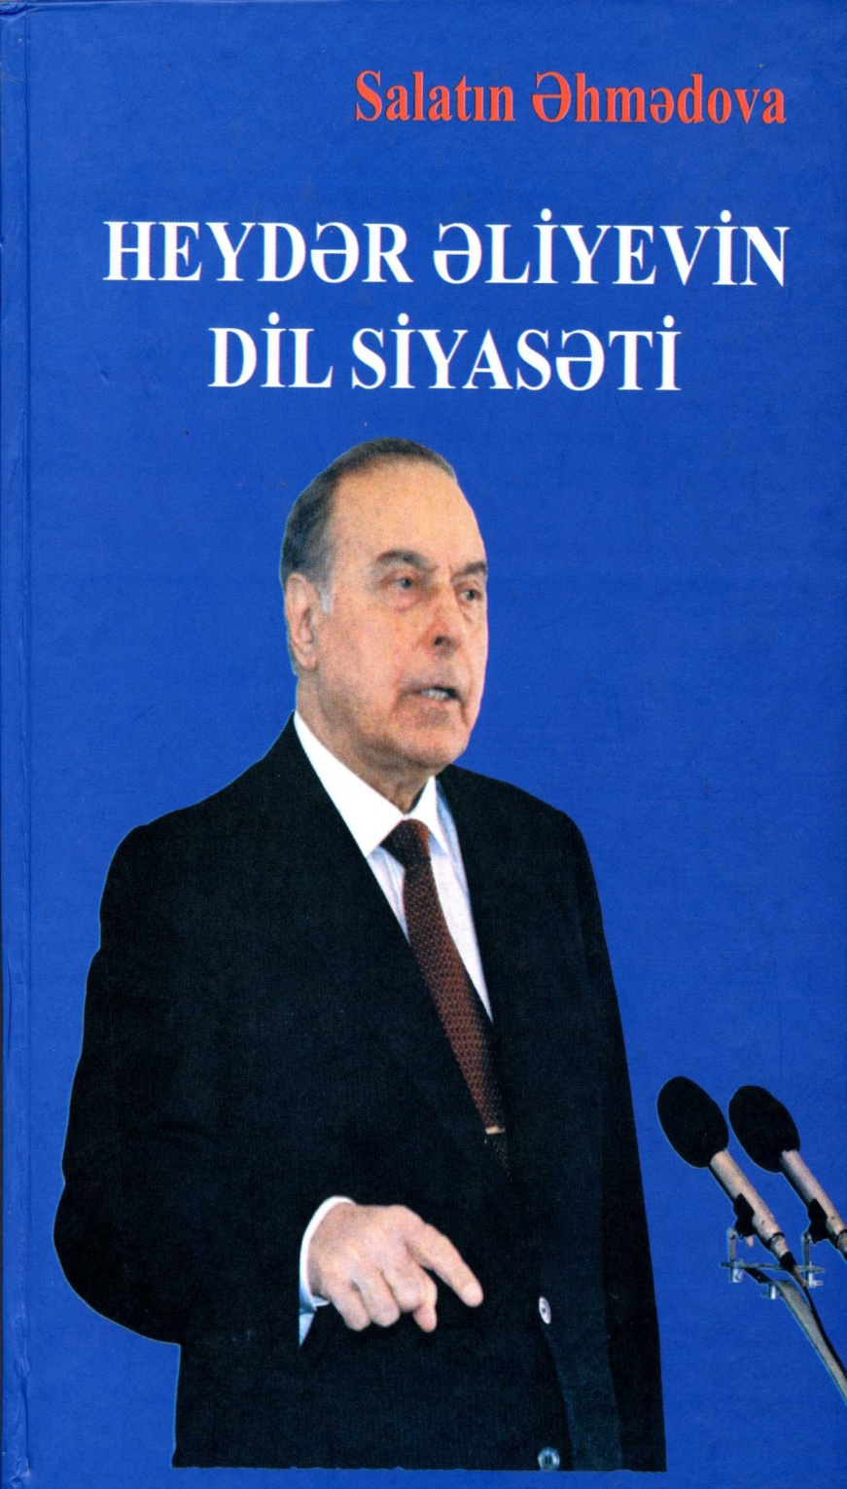
Əhmədova S. Heydər Əliyevin dil siyasəti. – Bakı: 2010. – 231 s.
Ümummilli liderimiz Heydər Əliyevin olduqca geniş və zəngin elmi, mədəni irsində dil problemləri xüsusi yer tutur. Heydər Əliyev ana dilinə xalqın, millətin varlığının ifadəçisi kimi baxırdı.
Kitabda bu münasibətlər dövrlər üzrə ətraflı şərh olunur.

Slide 7
Biz əcdadlarımıza daim minnətdar olmalıyıq, ona görə ki, torpaqlarımız, ərazimiz cürbəcür şahlıqların, sultanlıqların, xəlifələrin, dövlətlərin əlinə keçdiyi vaxtlarda da dilimiz ölməyib, yaşayıb. Onu xalq yaşadıbdır.
Heydər Əliyev

Slide 8
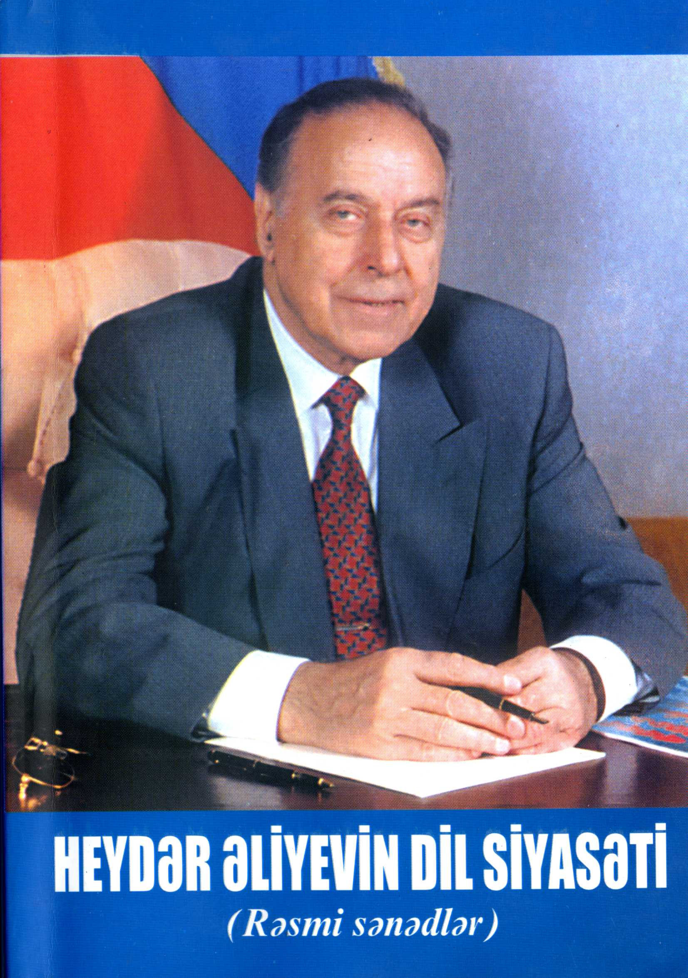
Heydər Əliyevin dil siyasəti : rəsmi sənədlər. – Bakı : Şirvannəşr, 2009. – 136 s.
Kitabda Azərbaycan xalqının ümummilli lideri Heydər Əliyevin yürütdüyü dil siyasətini əks etdirən sənədlər, dillə bağlı çıxışları, müdrik kəlamları, deyimləri və tövsiyələri toplanmışdır.

Slide 9
Ana dili millətin mənəvi diriliyidir, həyatının mayəsi mənziləsindəndir. Ananın südü bədənin mayəsi olduğu kimi, ana dili də ruhun qidasıdır. Hər kəs öz anasını və vətənini sevdiyi kimi ana dilini də sevməlidir.
F. Köçərli

Slide 10
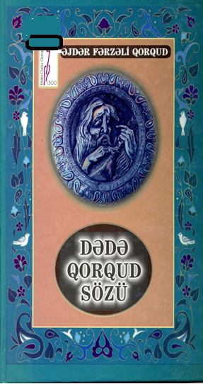
Qorqud Ə.F. Dədə Qorqud sözü. – Bakı : Maarif, 1999. – 348 s.
Müəllif Azərbaycan dilinin tarixi inkişaf yoluna nəzər yetirir, Ulu dilin sirrini açmağa çalışır, eyni zamanda Azərbaycan mifologiyasının, Azərbaycan xalqının qədim inamlarının izi ilə gedərək, bir sıra yeni elmi nəticələrə gəlir. “Dədə Qorqud Kitabı”nın, Dədə Qorqud dilinin – sözünün kifayət dərəcədə açılmamış bir çox sirrindən də yeni soraq verir.

Slide 11
Övlad ki, yadlaşdı dərd böyük olur,
Çəkdiyi xəcalət ömürlük olur.
Vicdan da, qeyrət də artıq yük olur
Öz ana dilini bilməyənlərə.
Tofiq Bayram

Slide 12
MəmmədovE. Bizim gözəl dilimiz. – Bakı : Kitab klubu, 2010. – 216 s.
Kitabda müəllifin dil mövzusunda yazdığı və müxtəlif illərdə mətbuatda dərc etdirdiyi məqalələri toplanmışdır.

Slide 13
Dil millətin ruhudur. Dil ideyanın, hissin, təfəkkürün canıdır.
L.Tolstoy
Dil mədəniyyətlə birgə boy atır.
L.Tolstoy
Millət dili olan cəmiyyətdir.
Balzak
Dilini itirən bir millət hər şeyini itirmiş kimidir.
Reyami Safa
Mənə mükəmməl bir dil ver, səninçün böyük bir millət təşkil edim.
Lebniz
Mən dilimi sevdim ki, yaşatsın türklüyümü.
Mahmud Kaşğari
Ey türk oğulları, Vətənin bir ovuc torpağını dünyanın var-dövlətinə,
dilimizin bir sözünü ləl-cəvahirətə dəyişməyin!
Şah İsmayıl Xətayi

Slide 14
Ana dilinə həsr olunmuş şeirlər:
Bayram T. Ana dilim : şeir // Seçilmiş əsərləri. - Bakı : Lider, 2005. - S. 184-186.
Dadaşoğlu Ə. Ana dilim : şeir // Həqiqət bağçası. - Bakı : Adiloğlu, 2005. - S. 99.
Dəmirçi Z. Ana dilim : şeir // Qayalı. - Bakı : UniPrint, 2008. - S. 14-17.
Dilbazi M. Şirin dilim: şeir // Azərbaycan uşaq ədəbiyyatı antologiyası. 3 cilddə. Bakı : Öndər, 2004. – C.2.- S. 138-144.
Ərəstunoğlu R. Dilim ünsiyyətimdir // Vətən sevgisi. - Bakı : Araz, 2006. - S. 33.
Fərhadoğlu K. Dilim, səni var ol, səni min yaşa : şeir // Dağlarda nisgilli bir ağım qalıb. - Bakı : E.L., 2008. - S. 9-10.
Hüseyn Y. Ana dilim : şeir // Bir parça ömür yolu. - Bakı : Araz, 2004. - S. 20.
Xəzri N. Ana dilim : şeir // Seçilmiş əsərləri. 2 cilddə. - Bakı. : Lider, 2004. – C.I- S. 117-118.
Mehdizadə X. Dilim - söz ağacım : şeirlər // Azərbaycan. - 2011. - № 6. - S. 3-9.
Nəzmi Ə. Dil məsələsi ; Dilimiz : şeirlər // XX əsr Azərbaycan poeziyası antologiyası. I kitab : 1920-ci illərin poeziyası. – Bakı : 2009. - S. 87-97.
Pənah G. Ana dilim : şeir // Bura Vətəndir. - Bakı : Azər, 2001. - S. 15-16.
Pənah G. Ana dilim : şeir // Bura Vətəndir. - Bakı : Azər, 2001. - S. 48-49.
Rüstəmxanlı S. Sağ ol, ana dilim : şeir // Seçilmiş əsərləri. - Bakı : "Şərq-Qərb", 2004. - S. 85-86. ; Vətənə nəğmə çələngi. - Bakı : Qoliaf, 2011. - S. 345-350.
Vahabzadə B. Ana dili : şeir // Seçilmiş əsərləri. 2 cilddə. - Bakı : Öndər, 2004. – C.I. - S. 8-9.

Slide 15
Ana dilimiz müstəqil Azərbaycanın, Azərbaycan xalqının ən böyük milli sərvətidir... Biz indi müstəqil dövlət kimi, azad xalq kimi öz dilimizlə, Azərbaycan dili ilə fəxr edirik...
Heydər Əliyev

Slide 16
Tərtib etdi: Əhmədova Sevil

